Slide 1
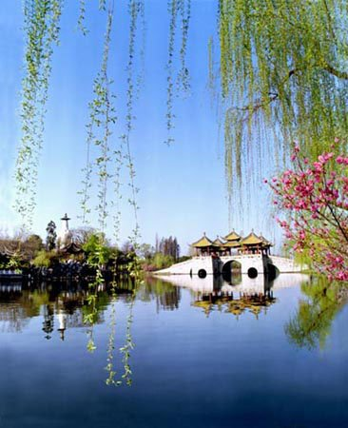

语文园地一

Slide 2

小小观察台
智慧之门

Slide 3
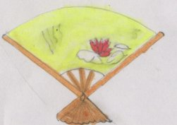
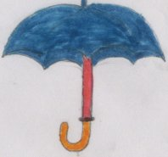
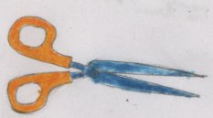
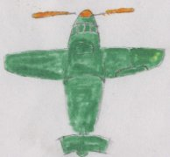
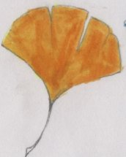
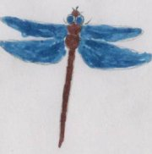
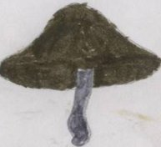
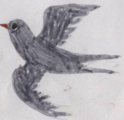
我的发现

Slide 4
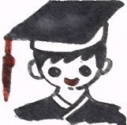


我发现燕子的尾巴像剪刀。
我的发现

Slide 5
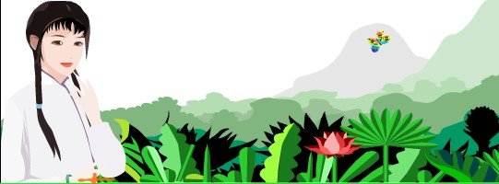
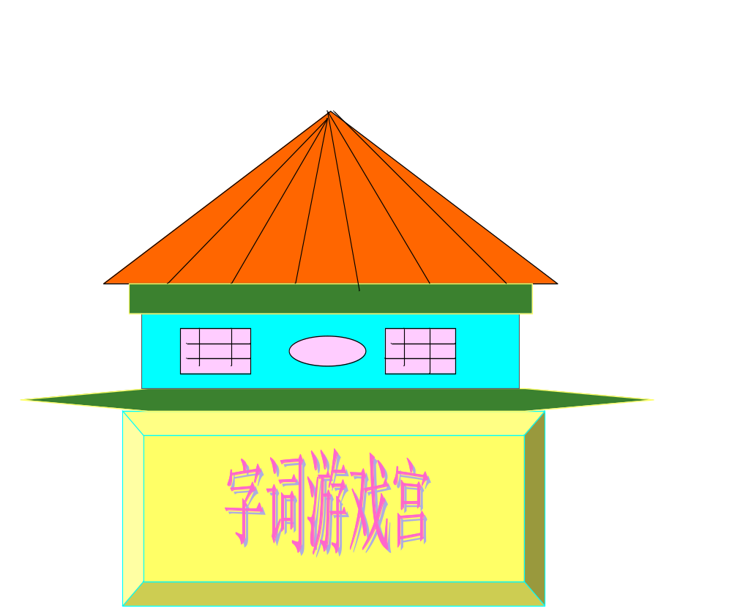
读读认认
cái lèi
才____材(木材) 列_____烈(热烈)
xī shēng dá
西____牺(牺牲) 大_____达(到达)
dù àn
度____渡(渡船) 安_____按(按时)
mào bèn
冒____帽(帽子) 本_____笨(笨重)

Slide 6



读读认认
cái
lèi
才——
材
列——
烈
Xī
dá
西——
大——
牺
达
dù
àn
安——
度——
渡
按
mào
bèn
冒——
本——
帽
笨

Slide 7
cái
lèi
才——
材
( )
列——
( )
烈
Xī
dá
西——
大——
( )
牺
( )
达
dù
àn
度——
渡
( )
安——
( )
按
mào
bèn
冒——
本——
( )
帽
( )
笨

Slide 8

笨笨熊，摇渡船，
运食品，运木材。
烈日当头不戴帽，
按时到达心欢笑。

Slide 9
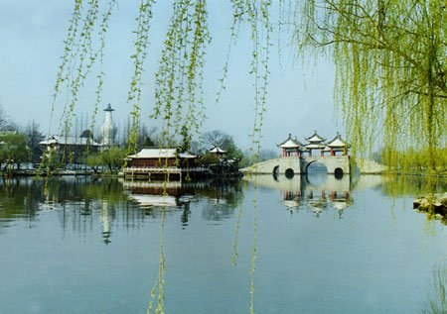
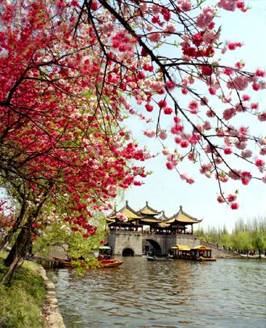

Slide 10

读读背背
杨柳绿千里，春风暖万家。
黄莺鸣翠柳，紫燕剪春风。
春风放胆来梳柳，夜雨瞒人去润花。
春风一拂千山绿，南燕双归万户春。

Slide 11

我会说
——的春光 ——的天空
——的阳光 ——的田野
——的小溪 ——的枝条

Slide 12

我会说
美好
——的春天 ——的天空
——的阳光 ——的田野
——的小溪 ——的枝条

Slide 13
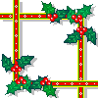
口语交际
我发现小草探出头来，小鸟小在歌唱，我
还发现……
春天里的发现

Slide 14


宽带网
春天里开的花可真不少，迎春花、玉兰花、杜鹃花……让我们到大自然中去找找，春天还有那些花。
许多城市或地区都有自己的市花或区花。如，北京是月季花，洛阳是牡丹花，香港是紫荆花，澳门是莲花。查一查资料，我们可以了解到其他城市的市花。

Slide 15

同学们你们真聪明，请你们把自己的发现把春天写下来吧！

Slide 16
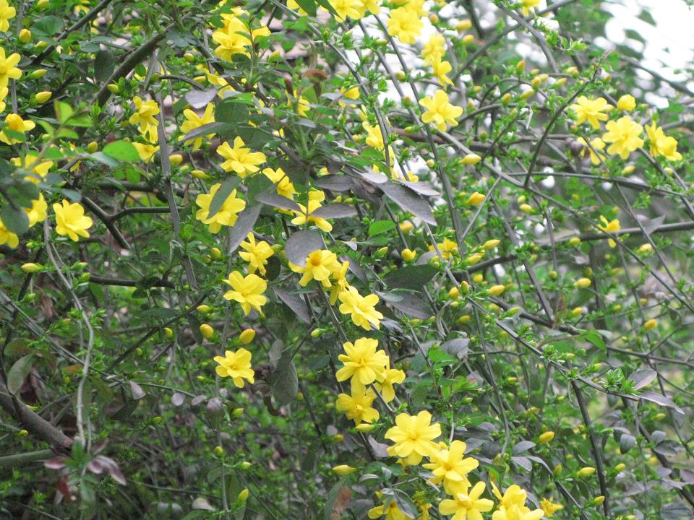
宽带网
迎春花

Slide 17
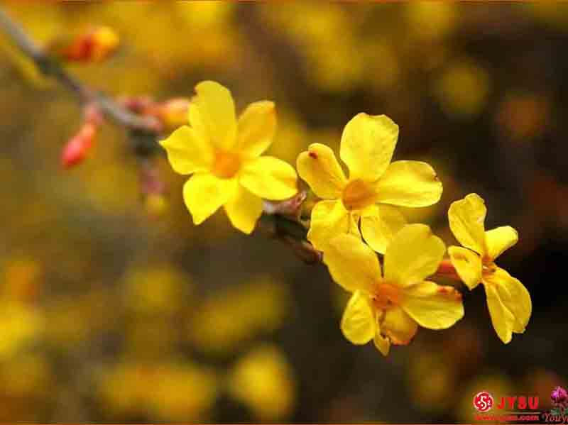
迎春花

Slide 18
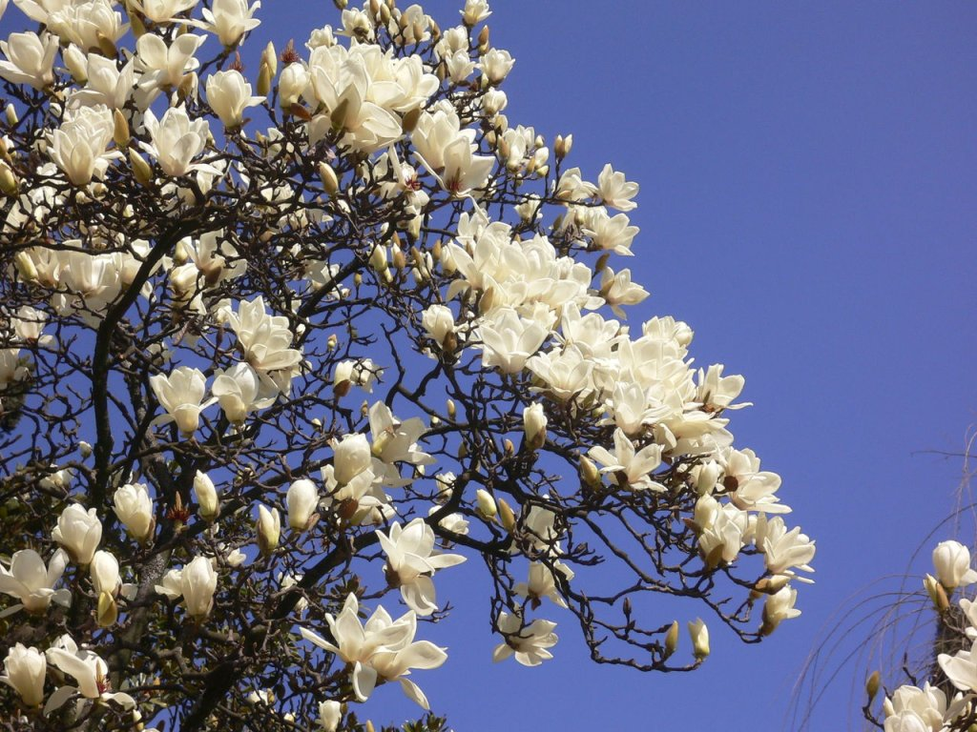
白玉兰

Slide 19
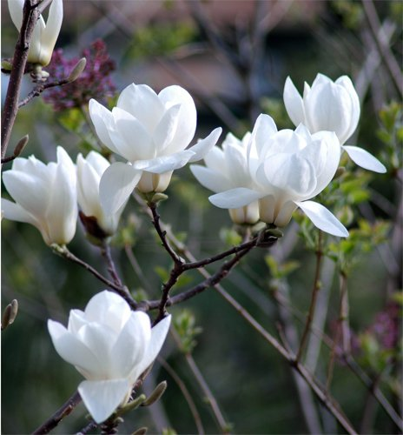
白玉兰

Slide 20
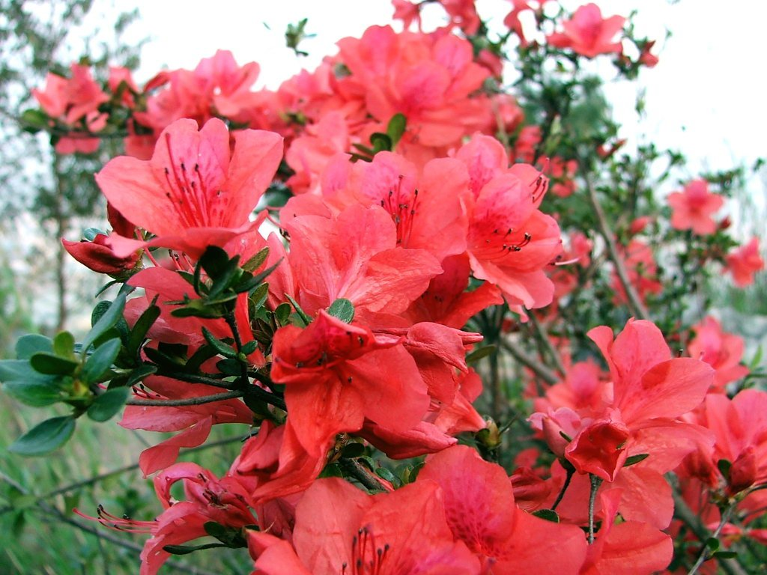
杜鹃

Slide 21
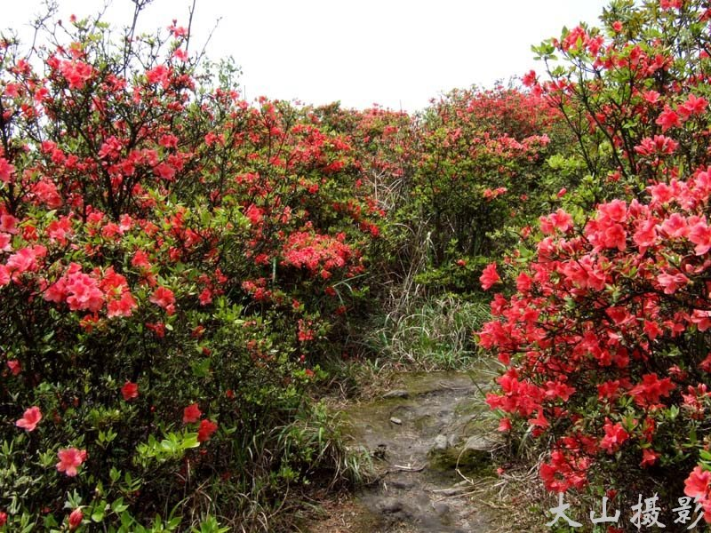
杜鹃

Slide 22
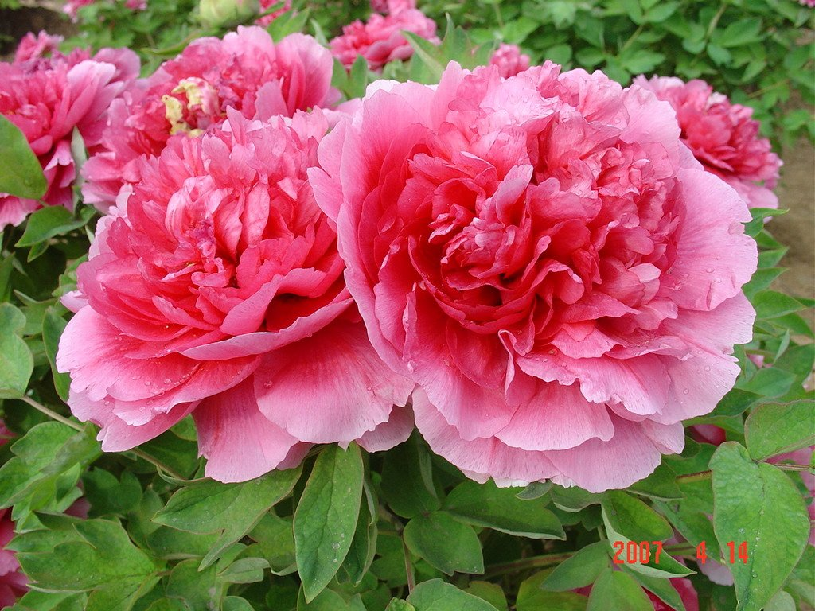
牡丹

Slide 23
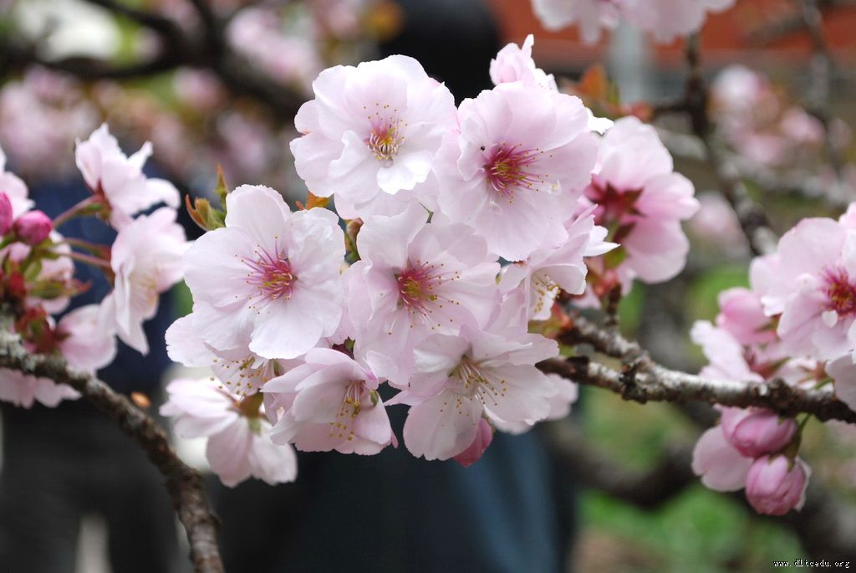
樱花

Slide 24
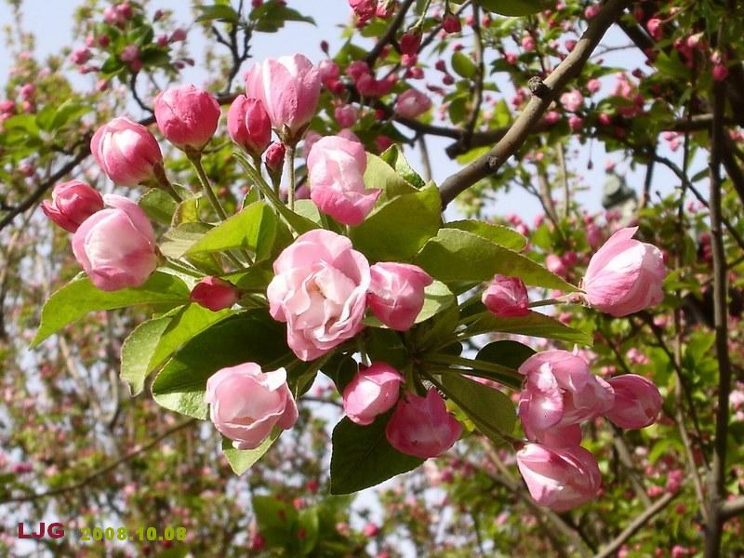
樱花

Slide 25
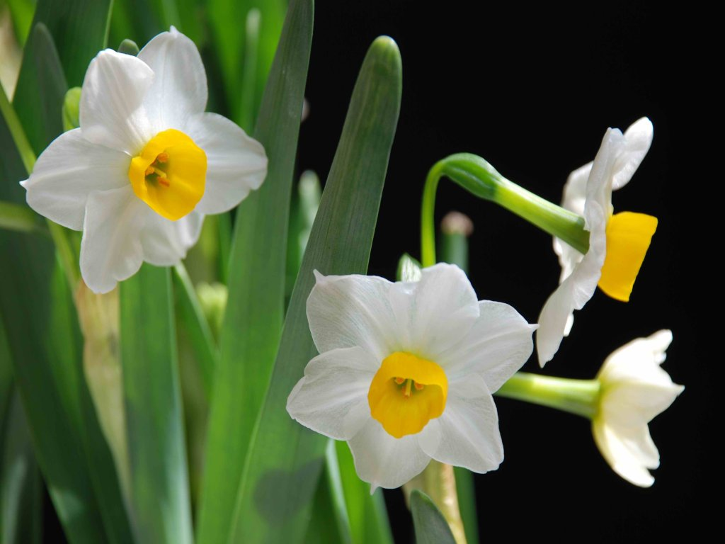
水仙花

Slide 26

中国各个城市市花
直辖市城市市花
北京市--月季、菊花
上海市--玉兰
天津市--月季
重庆市--山茶
河南省城市市花
郑州市--月季
开封市--菊花
平顶山市--月季
洛阳市--牡丹
焦作市--月季
鹤壁市--迎春
新乡市--石榴
安阳市--紫薇
商丘市--月季
四川省城市市花
成都市--木芙蓉
自贡市--紫薇
攀枝花市--木棉
泸州市--桂花
德阳市--月季
广元市--桂花
内江市--栀子花
乐山市--海棠花
万县市--山茶
西昌市--月季
香港特别行政区--紫荆花
澳门特别行政区--荷花
福建省城市市花
福州市--茉莉
厦门市--叶子花
三明市--杜鹃花
泉州市--刺桐
漳州市--水仙

Slide 27

广东省城市市花
广州市--木棉
韶关市--杜鹃花
深圳市--叶子花
珠海市--叶子花
汕头市--凤凰木
佛山市--月季
中山市--菊花
江门市--叶子花
湛江市--紫荆
惠州市--叶子花
肇庆市--荷花、鸡蛋花
湖南省城市市花
长沙市--杜鹃花
株州市--红木
湘潭市--菊花
衡阳市--月季、山茶
邵阳市--月季
岳阳市--栀子花
常德市--栀子花

Slide 28

读一读描写春天的词语
冰消雪融 天地回转 冰雪融化 雪化冰消 万物解冰 风和日丽 风和日暖 风暖日丽 日暖风清 风清日暖 料峭春寒 乍暖乍寒 春寒料峭 乍暖还寒 暮春气暖 和暖如春 春光融融 春日融融 春意融融 春光溶溶 春水盈盈 春水淙淙 春水湍湍 春水潺潺 春雨绵绵 春草如丝 春草繁茂 春草发芽 春芽破土 春花怒放 春花盛开 春花万朵 春木发枝 春大蔚然 春树萌芽 春树葱茏 春树繁茂 春阳和煦 春光初露 春光荡漾 春光明媚 春光无限 春光万里 春光勃发 春光艳丽 春风送暖 春风得意 春风和煦 春风轻拂 春风瑞雪 春山如笑 春山如黛 春意正浓 春意甚浓 春色怡人 春色迷人 春色正浓 春江如练 春山如妆 春和景明 春景优美 春燕回巢 春满人间 春露秋霜 春种秋收 春暖花开 满园春色 百草萌动 百草权舆 百花争春 百花争艳 百花盛开 百花齐发 百鸟争鸣 万物照苏 万物复苏 万物苏醒 万物萌生 万物蓬发 万木竞秀 万紫千红 草木知春 草木复苏 草木新绿 草春桃艳 草长莺飞 花红柳绿 红桃绿柳 柳绿花红 李白桃红 柳绿花香 红情绿意 绿肥红瘦 流水桃花 桃花流水 飞花喷绿 枝叶纷披 寸草春晖 绿意盎然 绿茵遍地 鸟语花香 莺舞蝶飞 枯木逢春 山色返青 冬令春行 万物生春 大雁北归 大地苏醒 蛰虫昭苏 欣欣向荣 生机勃勃 朝气逢勃 人勤春早 梅雪争春 莺啼燕语 明媚春天 遍地皆春 满目春光 暮春风光

Slide 29

读一读描写美好春光的句子
春天，大地从冬寒里苏醒复活过来，被人们砍割过陈旧了的草木茬上，又野性茁壮地抽出了嫩芽。不用人工修培，它们就在风吹雨浇和阳光的抚照下，生长起来。这时，遍野是望不到边的绿海，衬托着红的、白的、黄的、紫的……种种野花卉，一阵潮润的微风吹来，那浓郁的花粉青草气息，直向人心里钻。无论谁，都会把嘴张大，深深地向里呼吸，像痛饮甘露似的感到陶醉、清爽。

Slide 30

寒冷的冬天过去了。和熙的东风吹遍了原野上的每一个角落，和暖的阳光照耀在大地上，唤醒了大地的万物，给大地带来无穷的希望。啊！原来和暖的春天来临了。堤上的杨柳，岭上的树木，都长出了新枝嫩叶，呈现着无限的生机。在春水绿波上自由自在游泳的白鸭、天鹅在欢乐地嬉戏。原野上的花儿也纷纷盛开了，艳丽的桃花更是争先开放。万紫千红、群芳竞艳。蜂蝶在花间飞舞，鸟儿在树上歌唱，首首都是迎春曲，赞美着春天的明媚，歌唱着春天给大地带来的希望。春天给大地换上了新的衣裳，使人恢复了清新的感觉。田间的农人们，随着春天的来临，为春耕忙碌起来了。他们一边耕种，一边高声地歌唱，整个田野都洋溢着欢乐的歌声和气氛。春光是这样的美好，春天是一年中最美好的季节，因此，我们一定不让它虚度，要好好地珍惜这明媚而又短暂的春光。

Slide 31


你能把美丽的春天画出来吗？

